Slide 1


Objectif réussite et engagement 2024-2025
Par Félix Poulin
Groupe: 202

Slide 2







Slide 3

Sports

Slide 4
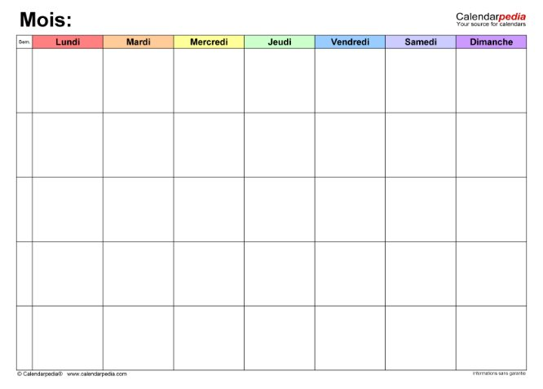
Septembre

Slide 5
Objectif #2 SMART

Slide 7
Objectif #3 SMART

